Slide 1
Деление на 0,1.., 10…
Графический диктант
Учитель математики
ГБОУ Гимназия № 1048
«Новокосино» г.Москва Чаплоуская Л.Г.

Slide 2
№ 1
5,8 : 0,1 = 58

Slide 3
№ 2
29,6 : 10 = 2,96

Slide 4
№ 3
0,74 : 0,01 = 74

Slide 5
№ 4
495,1 : 1000 = 0,4951

Slide 6
№ 5
5,96 : 0,01 = 596

Slide 7
№ 6
48 : 100 = 0,48

Slide 8
№ 7
0,66 : 0,1 = 66

Slide 9
№ 8
5 : 10 = 0,05

Slide 10
№ 9
36 : 0,01 = 0,36

Slide 11
№ 10
740 : 10000 = 0,74

Slide 12
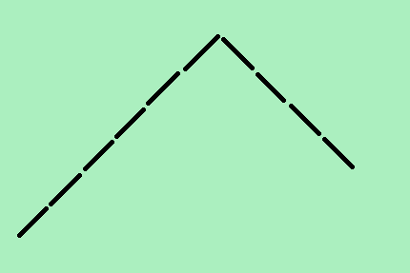
Проверка

Slide 13
Использованная литература:
Л.А. Тапилина, Т.Л. Афанасьева
"Поурочные планы по математике 5 класс по учебнику Н.Я. Виленкина, В.И. Жохова",
2008 г., издательство "Учитель".

